Slide 1
Disponibilidad Tegucigalpa
Septiembre MOPIS

Slide 2
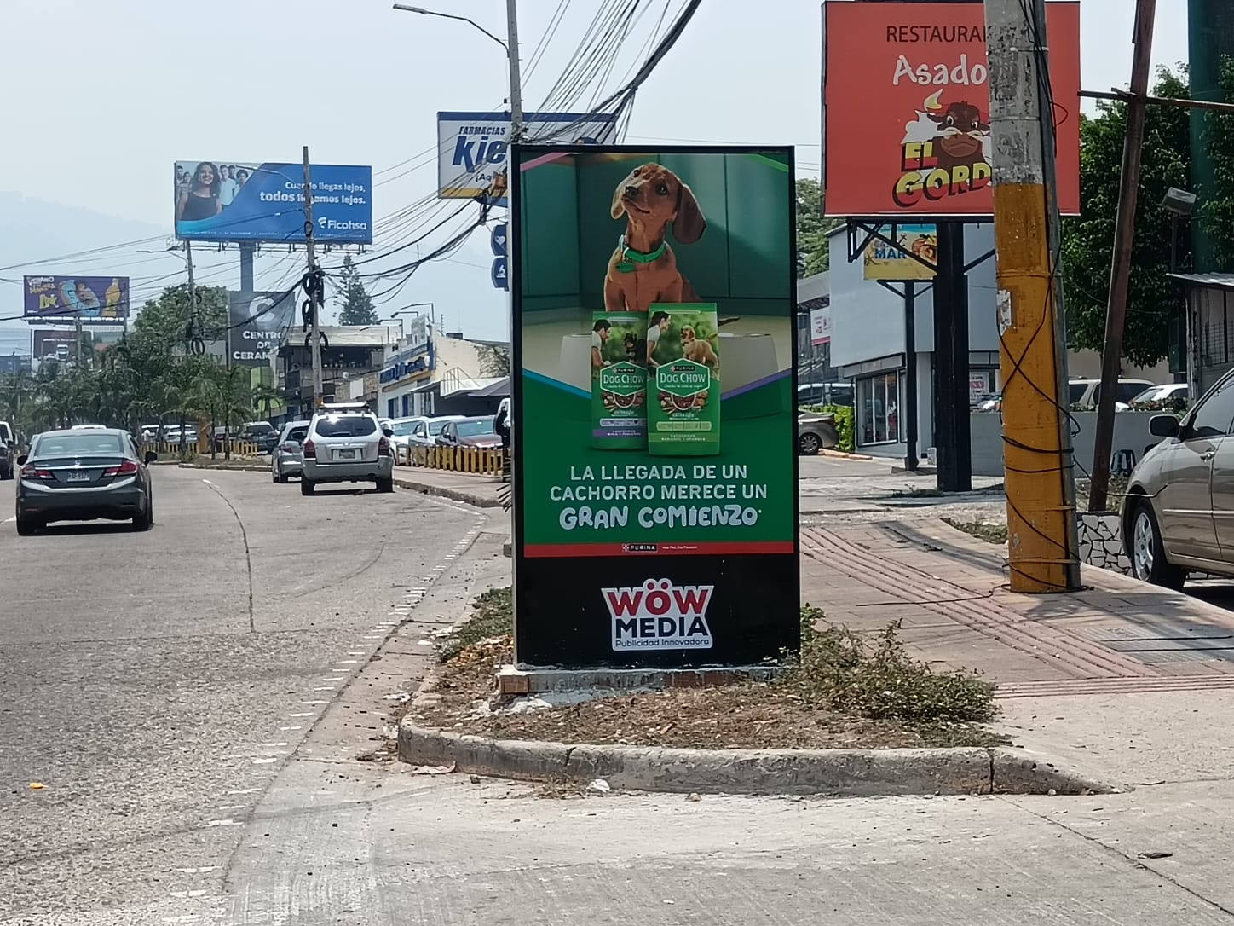


Farmacia el Ahorro
*Disponible
Código: MTGUS102
14.08412104
-87.18026051
DISPONIBLE
CARA A Y B
  Blvd Suyapa, antes de Asados el Gordo

Slide 3
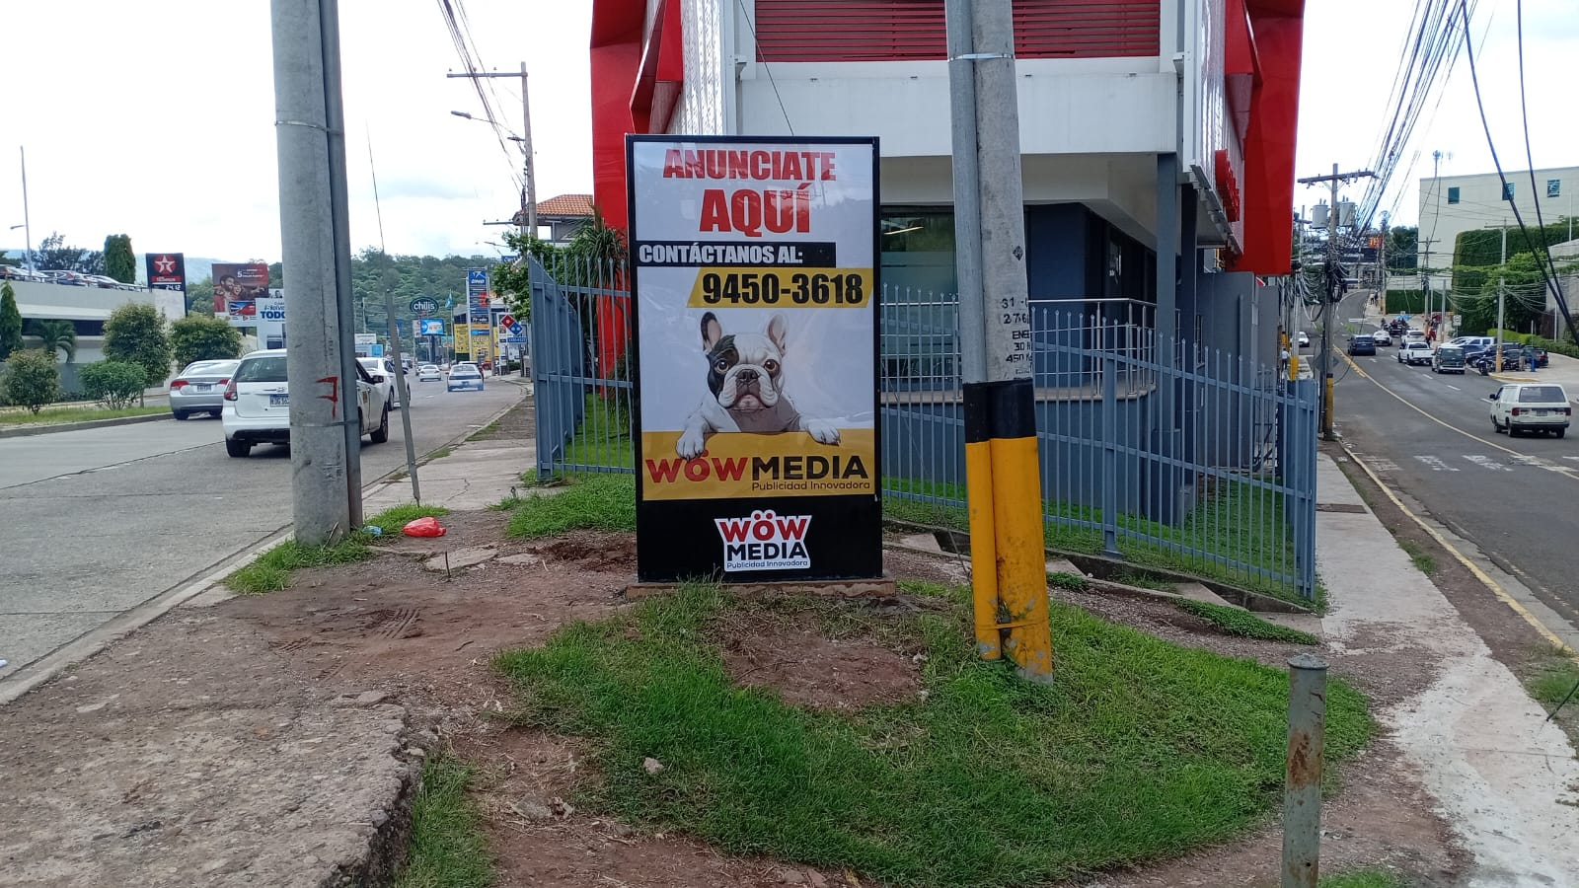
Farmacia el Ahorro
*Disponible
Código: MTGUS103
DISPONIBLE
CARA A Y B
  Blvd Suyapa, fte a Gasolinera PUMA/UNAH

Slide 4
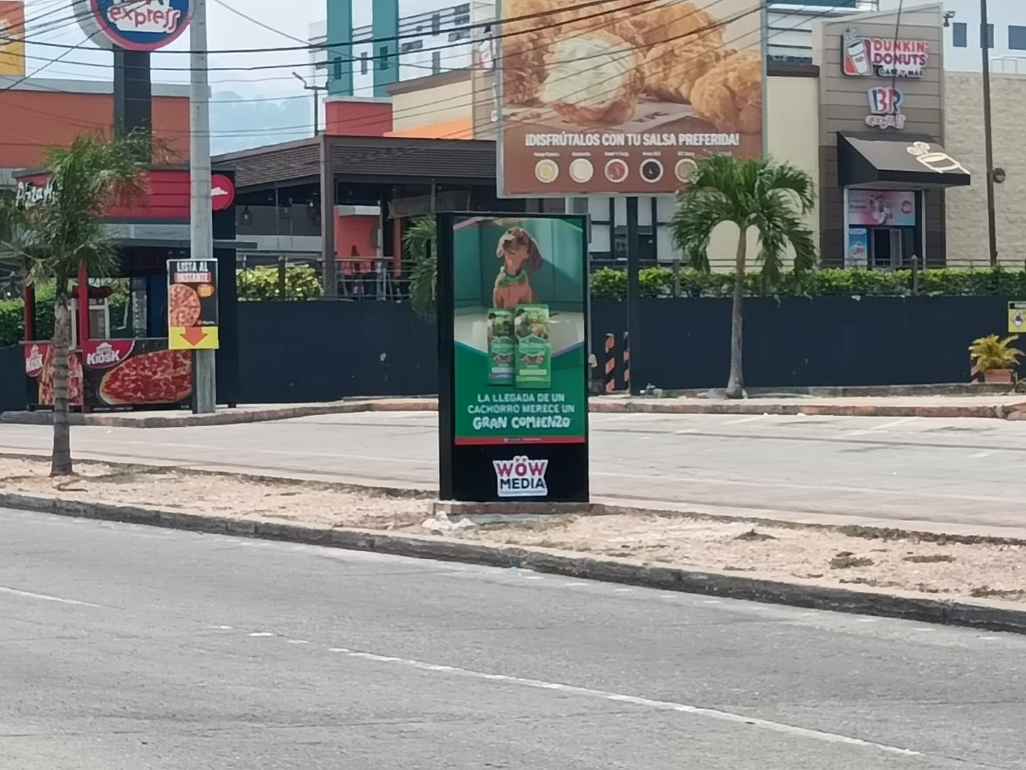
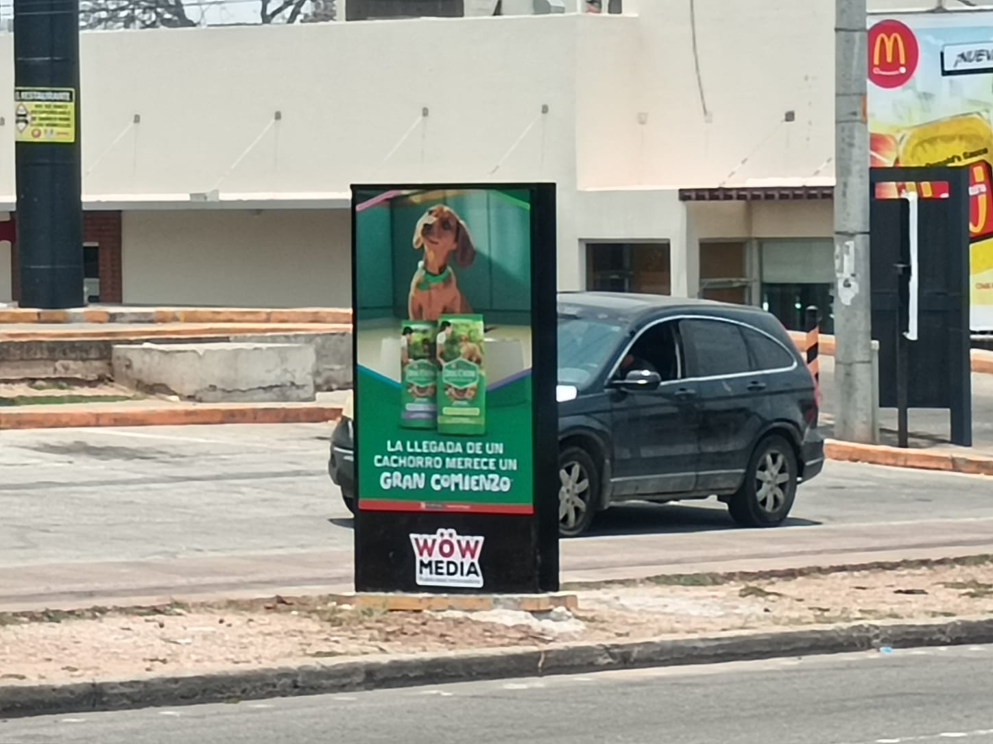
Farmacia el Ahorro
*Disponible
Código: MTGUS105
14.08320679
-87.16723182
DISPONIBLE
CARA A Y B
  Blvd Suyapa, fte a Centro Comercial Santa Mónica

Slide 5
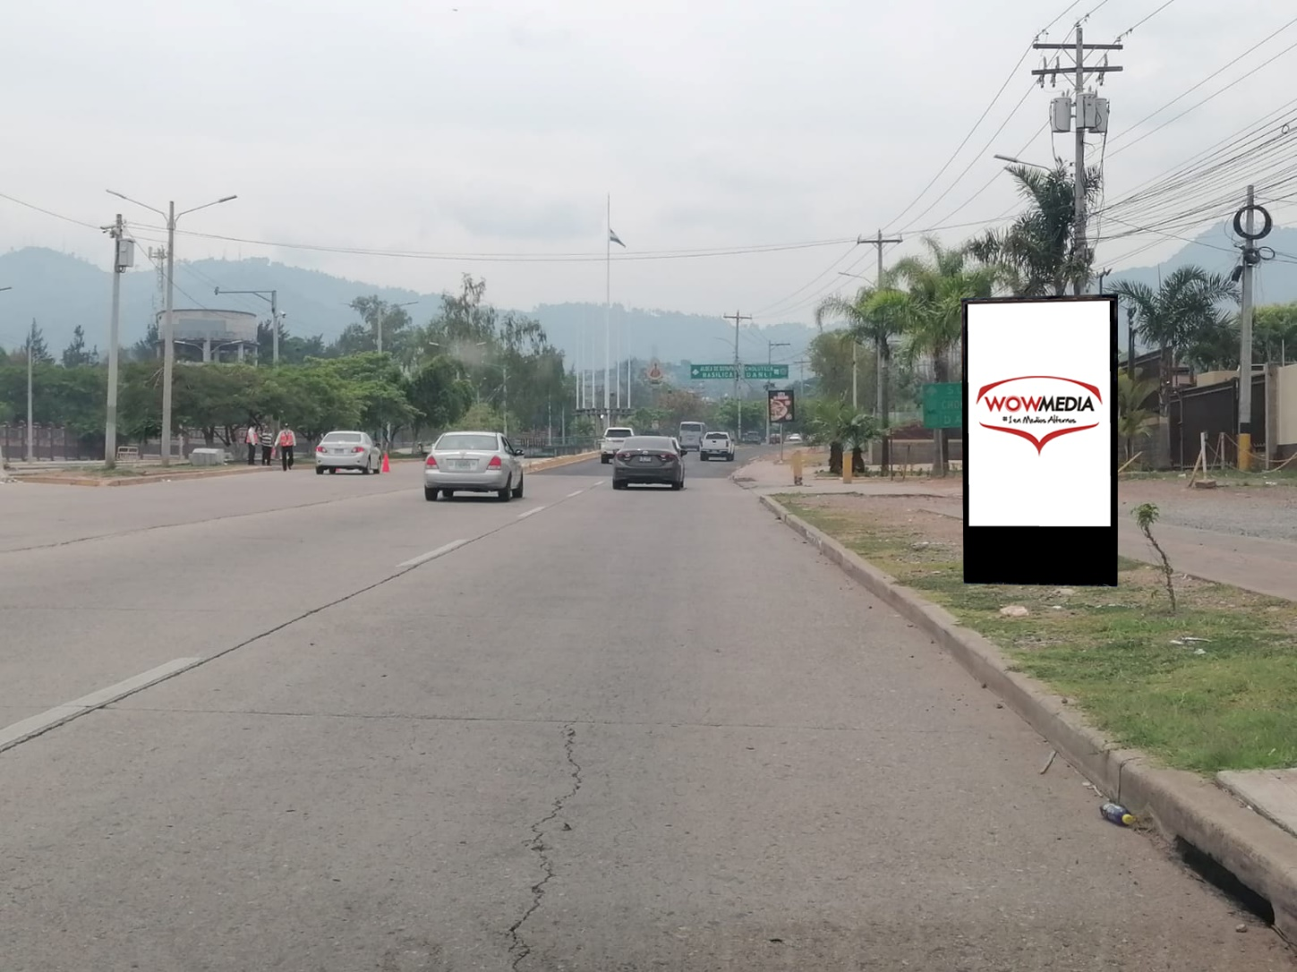
Farmacia el Ahorro
*Disponible
Código: MTGUS106
14.08261142
-87.16374874
DISPONIBLE
CARA A Y B
  Blvd Suyapa, fte al 1er portón peatonal de la UNAH y Bigos

Slide 6
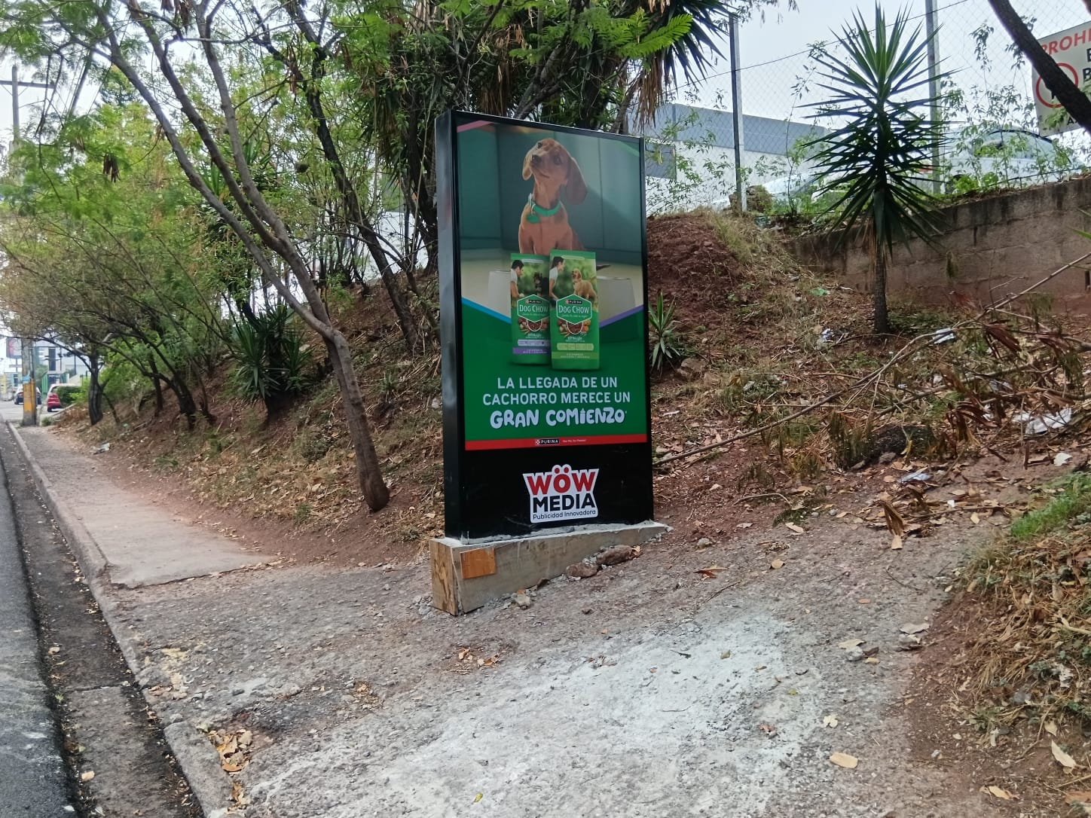
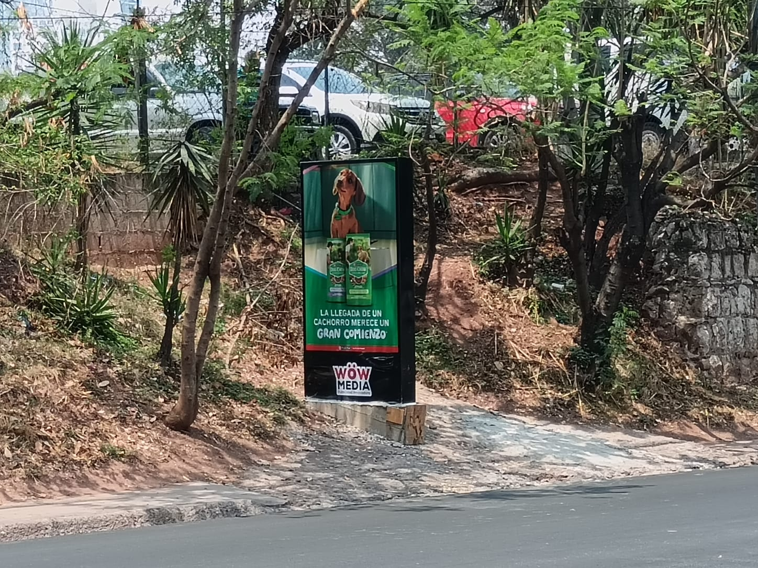
Farmacia el Ahorro
*Disponible
Código: MTGUS109
14.10010376
-87.18289107
DISPONIBLE
CARA A Y B
  Blvd Morazán, antes del Mall El Dorado

Slide 7
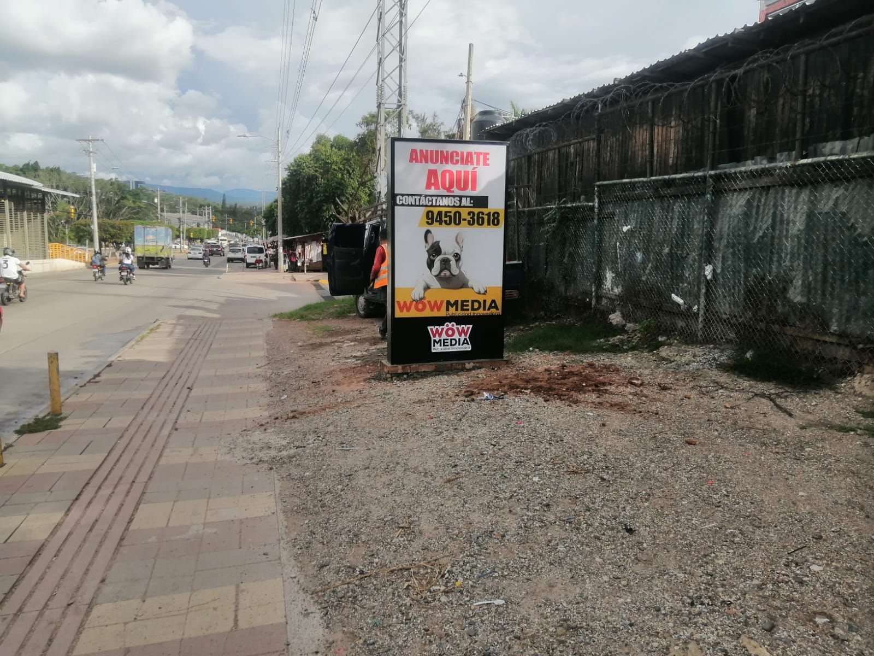
Farmacia el Ahorro
*Disponible
Código: MTGUS113
14.0610972
-8718265627
DISPONIBLE
CARA A Y B
  Blvd Centroamérica, contiguoa al Colegio Blanca Ponce

Slide 8
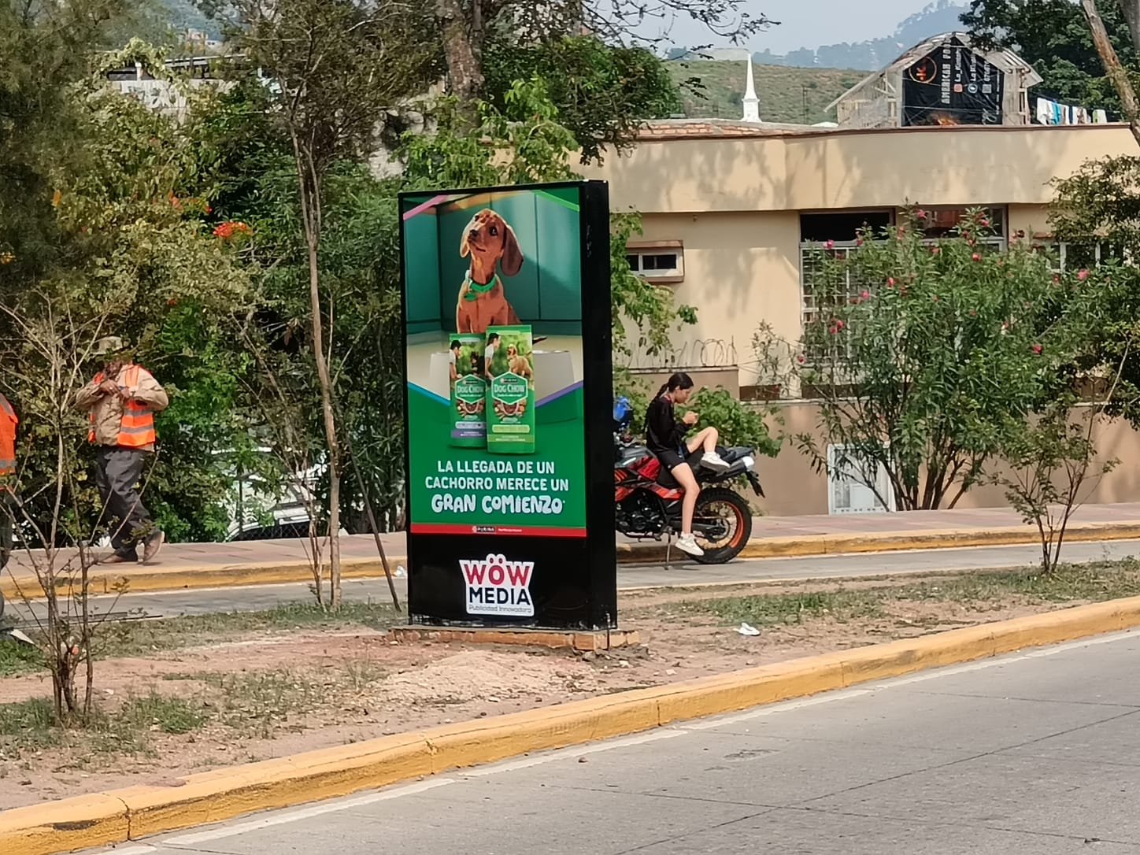
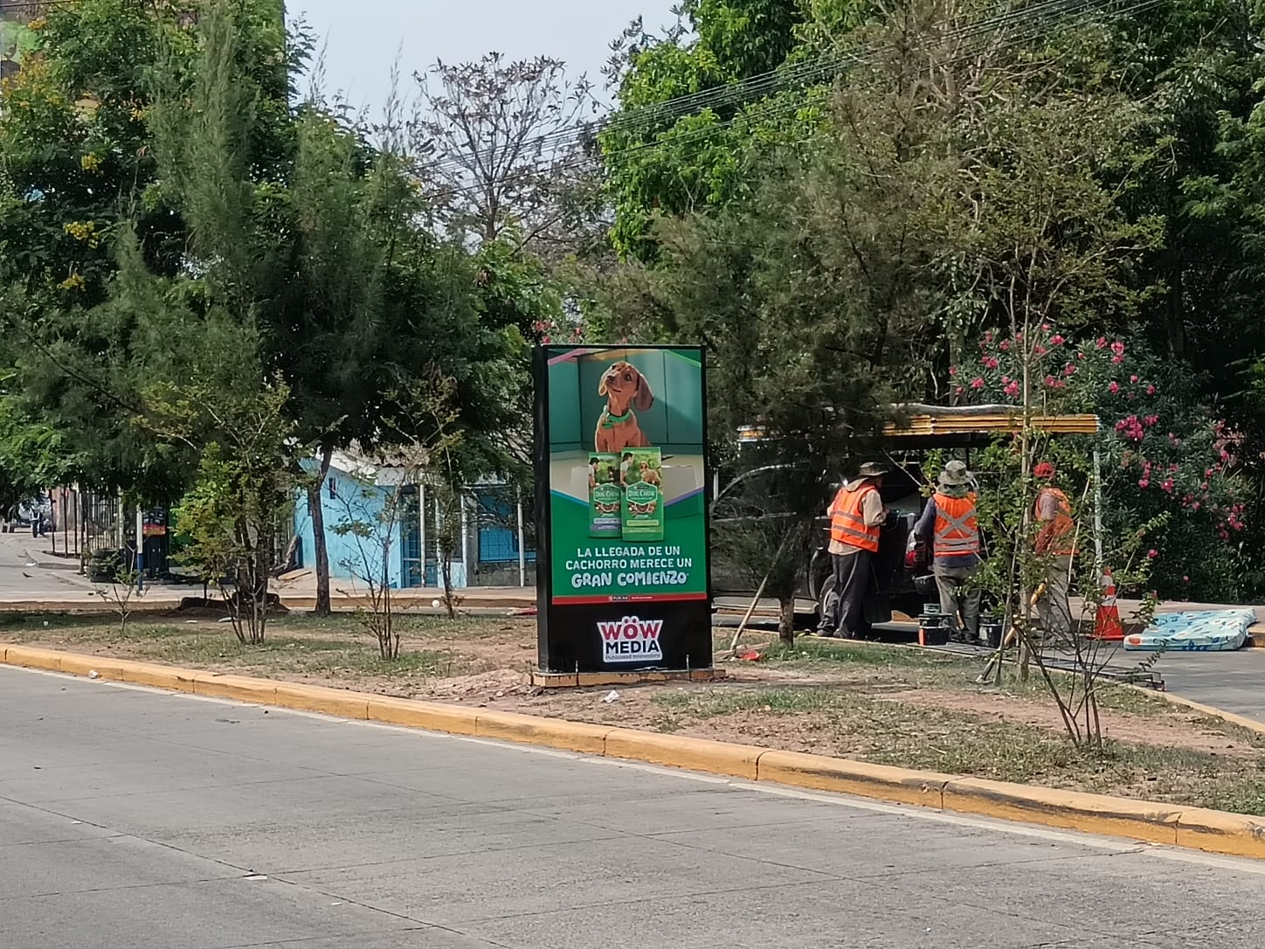
Farmacia el Ahorro
*Disponible
Código: MTGUS114
14.0608896
-87.18217446
DISPONIBLE
CARA A Y B
  Blvd Centroamérica, opuesto a Gasolinera Texaco

Slide 9
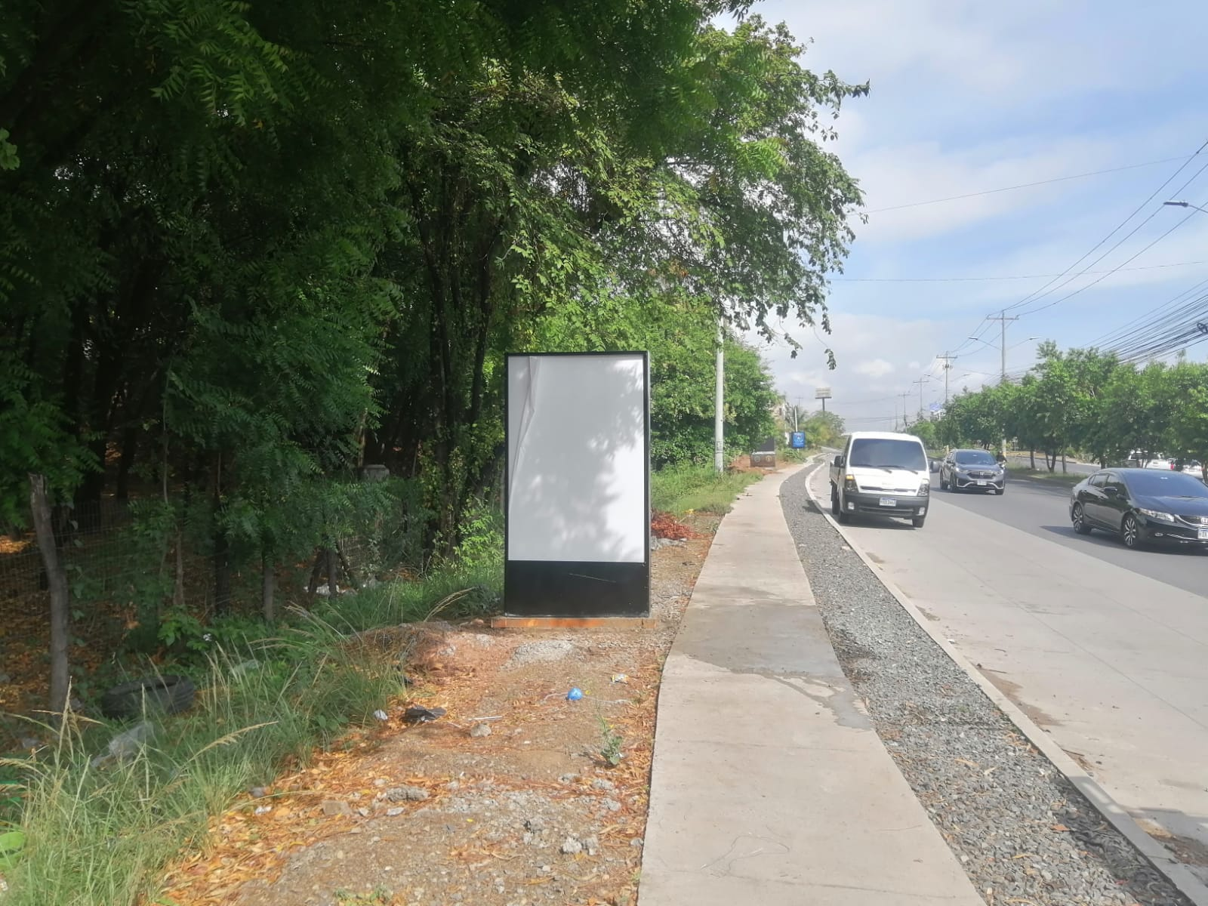
Farmacia el Ahorro
*Disponible
Código: MTGUS129
DISPONIBLE
CARA A Y B
  Anillo Periférico, antes de la entrada de Col. El Sauce

Slide 10
Gracias

